Slide 1
Alibaba Group Holding (BABA)
Kugancity.tistory.com

Slide 2
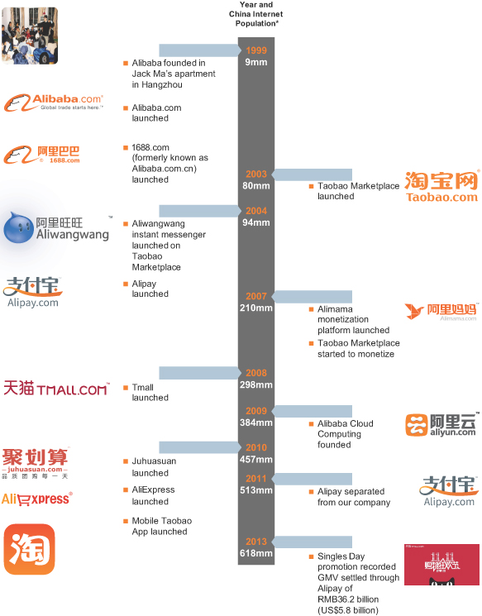
History

Slide 3
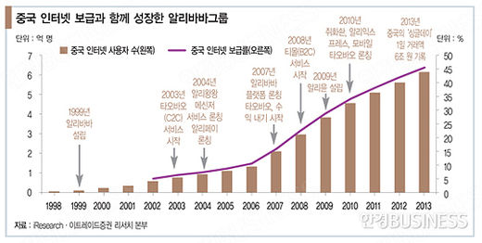
History

Slide 4
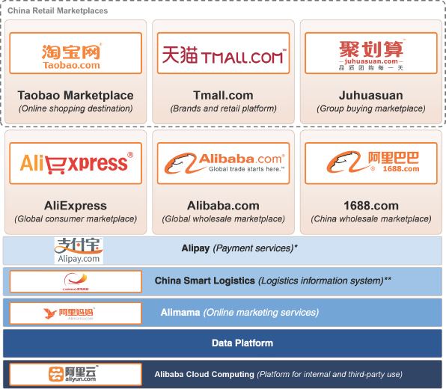
Services
B2B 플랫폼
Alibaba.com
해외 도매업자가 상품을 구매 하는 Wholesale Market 플랫폼
1688.com
중국의 중소상인이나 브랜드업체들이 구매를 할 수 있는 Wholesale Market 플랫폼
B2C 플랫폼
Tmall.com (브랜드 사업자들의 판매채널, 2013년 기준 B2C시장 51%)
C2C 플랫폼
Taobao.com (중국소비자, 중소 판매자들의 판매채널, 2013년 기준 C2C시장 90%)
Juhuansuan.com (중국 소비자)
AliExpress , 11main( 해외 소비자 )
1688.com에서 상품을 구입한 브랜드 사업자들은 Taobao, Tmall, Juhuasuan, AliExpress를 통해 상품을 판매하게 된다. 중국과 해외를 포함한 제조사와 도매상, 소매상, 소비자를 아우르는 전자상거래 Process를 구축하고 있다.

Slide 5
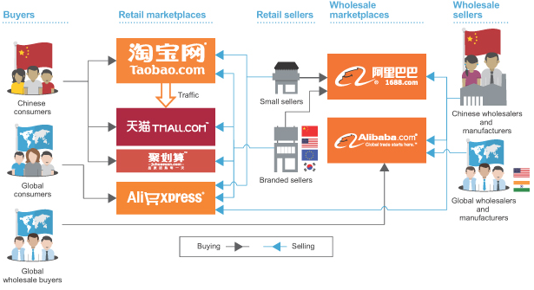
전자상거래 플랫폼 별 판매/구매 Process

Slide 6
회사 개요
기업명 : Alibaba Group Holding
Ticket : BABA
홈페이지: http://www.alibabagroup.com
1999년 마윈(Jack Ma) 설립
발행주수: 2465005966
직원수: 26845(2014/10)
결산월: 3월
상장일 : 2014년 9월에 나스닥에 상장
현재 주가 (2014/02) : 86$
회원수: 3억 700만명
하루 사이트 방문자수: 1억명
상품을 파는 회원수: 850만병
연간주문: 145억건
중국 전자상거래 시장의 80%
중국 내 택배 물량의 70%

Slide 7
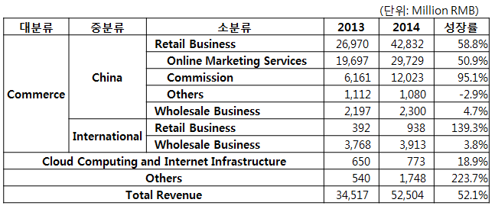
매출 구조 – 개요
2013년 매출: 269억 위안 (대략 4조 7000억)
2014년 매출: 428억 위안 (대략 7조 5000억)
2014년 솔로데이(11월 11일) 하루 판매 10조원 기록
2014년 Commerce에서 중국내 매출 90%, 그 외 다른 나라 매출 10%

Slide 8
Online Marketing Service
TaoBao와 Tmall의 주 수익원은 광고 수수료와 판매자의 웹페이지 구축 및 관리 서비스(알리바바의 플랫폼 내) 수수료다.
광고 수수료는 구글, 네이버의 주요 수익 모델인 검색 광고 방식과 유사하다.
알리바바는 고객이 제품을 검색 시 판매자 정보를 노출 시켜주게 되는데 이것이 광고비로 산정된다.
광고비는 구매자들이 검색어를 클릭한 건수에 클릭 1회당 광고 비용를 곱해 산출되어 판매자에게 청구된다.
이와 별도로 배너 광고도 CPM(Cost-per-mille) 방식으로 제공되어1000회 광고를 노출시켜주면서 광고비를 받고 있다.
판매자의 웹페이지 구축 및 관리, 데이터 분석 Tool 등 제공 수수료는 주로 멤버십 연회비로 받는다.
즉 거래로 인한 판매 수수료는 무료지만, 포털 사이트에서의 광고 방식을 응용하여 전자상거래에 녹인 비즈니스 모델 구축으로 판매자는 별도의 중개수수료 없이 홍보를 원할 경우 광고비를 지불하면 된다.
판매자들에게는 큰 부담이 없는 수준이지만 800만이 넘는 판매자들과 3억 구매자들로 이루어진 알리바바 생태계는알리바바에게 탄탄한 매출기반을 제공하고 있다.

Slide 9
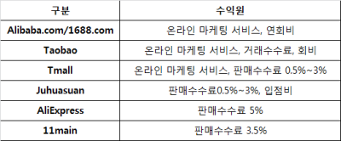
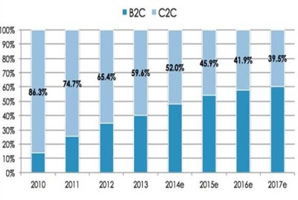
Commission
. Taobao의 경우 판매수수료가 없어 많은 판매자들을 끌어 들일 수 있었다. 주목할 점을 B2C 플랫폼인 Tmall과 Jubuasuan은 판매수수료를 각각 0.5~3%씩 부과하고 있는데 향후 중국의 B2C 전자상거래 시장의 성장이 증가함에 따라 수수료 수익이 증가할 것으로 예상된다.

Slide 10
아마존과의 비교
GMV (Gross Merchandise Volume, 총 거래액) 을 뜻하는데 아마존은 2013년 12월 기준 회계기준 $115 Bil이고 알리바바는 $270 B로 알리바바가 아마존과 비교해 2.3배 크다.
매출은 아마존이 $74.5 Bil, 알리바바가 $8.4 Bil로 아마존이 8.9배 높고 순이익은 아마존이 $0.27 Bil, 알리바바가 $3.8 Bil로 알리바바가 14배 가량 크게 나타난다. 이는 금액기준으로 알라바바의 물건 거래 규모가 아마존보다 2.3배 크다는 것을 의미하는데 이는 아마존 가입자가 약 2억 명이고 Taobao 가입자가 7억 명 수준인것 을 감안하면 당연한 수치임이다.
하지만 매출규모에서 아마존이 알리바바보다 8.9배 높은 이유는 아마존은 단순히 마켓플레이스만 제공하는것이 아니라 상품을 사입해 판매하는 비중이 50%이상으로 사입한 물품은 거래액이 곧 매출이기 때문에 알리바바보다 매출액이 높게 나타난다.
즉, 알리바바와 같이 판매자와 구매자를 연결해주는 마켓플레이스의 경우 중개에 대한 수수료만이 매출로 잡히기 때문에 상품판매 금액을 매출로 잡는 아마존 보다 거래액이 낮게 나타날 수 밖에 없다. 잘알려진 바와 같이 아마존은 순이익을 제로에 가깝게하고 이익을 소비자에게 돌려준다는 이념하에 저렴한 가격에 상품을 판매하고 있어 알리바바와 비교해 순이익이매우 낮게 나타난다.
아마존은 제품 판매의 일련 과정에서 많은 리스크를 직접 부담한다. 하지만, 알리바바는 단순 중개, 그것도 대부분 수수료 한푼 받지 않고 중개하기 때문에 사업적 리스크가 현저히 적다. 그리고, 매출 대부분 광고수익이기 때문에 순이익 마진률이 40% 이상이다. 게다가 거래의 횟수와 거래 제품의 가짓수가 늘어나고 사이트 트래핏이 증가하면 추가적인 투자 없이도 추가적인 매출, 이익을 향유할 수 있다.
알리바바와 대조적으로 아마존의 순이익은 최근 분기에 지속적으로 마이너스를 기록하고 있다.반면 알리바바의 매출 성장률은 분기대비 60% 성장, 순이익은 2배 이상 성장을 기록중에 있다. 이런 엄청난 성장성의 근원에는 알리바바의 자산이 가벼운(Asset Light) 비즈니스 모델의 특성이 자리잡고 있다.

Slide 11
알리바바의 성공 비결
Alipay를 통한 결제의 신뢰성 및 편의성을 높임
중국은 미국과 달리 판매자와 구매자 간 상호 신뢰 수준이 낮은 시장이다.신용 카드의 불법 복제 등의 위험성 또한 높아 신용카드 보급률은 현저히 낮다. 기존의 송금 서비스는 다른 행정 구역의 계좌이체 수수료가 높았음. 또한 Alipay로 구매자가 돈을 입금하면 Alipay는 중간에 결제액을 대기하고 있었는데 제품이 문제없이 구매자에게 전달된 경우에 판매자에게 결제액을 지급하는 담보 서비스를 제공함)
판매수수료를 폐지해 많은 판매자를 유치함
Aliwangwnag 메신저를 통해 판매자와 구매자간에 제품 상담 및 흥정을 할 수 있도록하고 채팅 내용을 기록해 분쟁시 증거로 사용할 수 있도록 하는 등 거래에 대한 신뢰를 높임

Slide 12
알리바바의 성공 비결
Alipay를 통한 대출 사업
Alipay의 보급도가 높아짐에 따라 수많은 판매자의 결제 관련 로깅 정보(매출 성장률, 거래 데이터, 페널티를 받은 경력 등)가 자연스럽게 축적된다. 이를 기반으로 중소판매회원들을 대상으로 한 소액 대출(Alifinance) 지원이 가능케 되었다. 올해 6월까지 40만명 이상의 사업자에게 평균 2만~3만위안의 금액을 대출해줬으며, 총 대출 금액은 1050억위안(18조원)에 달한다. 판매자 관련 정보를 기반으로 소액 대출해 주고 있기 때문에 상당히 정확한 리스크 관리가 가능하다.대출사업의 부실채권 비중은 0.06%로 낮은 편이다.
Alipay를 통한 자금 운용
작년 알리바바가 Alipay를 통한 온라인 금융상품 Yu'eBao를 출시해 은행 이율보다 높은 6%대 이자율을 제공해 주었다. 1년만에 가입자 1억명, 약 100조원 규모를 달성하며 세계 4대 MMF로 성장했다. 이외에도 중국 최대 자산운용사인 Guotai Asset Management와 Great Wall Fund Management와 손잡고 TaoBao 리차이를 출시하여 기금판매회사의 판매 업무를 지원해주고 있다. 알리바바는 Alipay를 이용하는 중국 고객에게 온라인 전자 결제 뿐 아니라 금융 서비스까지 제공해 줌으로써 전자 상거래 내 서비스 충성 고객으로 묶어둘(lock-in) 수 있게 되었다.

Slide 13
Prev Close: 전일 종가
Open: 시초가
Bid: 매수
Ask:매도
1y Target Est: 1년 목표가
Volume: 거래량
Avg Vol(3m) : 3개월 기준 평균 거래량
Market cap: 시가총액 (주가 * 주식수)
P/E : PER 주가수익비율
EPS(주당순이익) : 당기순이익/ 주식수
Div & Yield : 배당

Slide 14
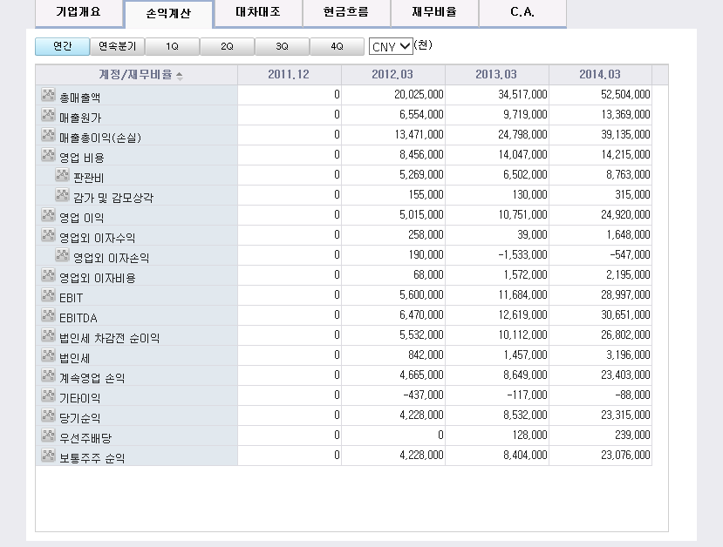
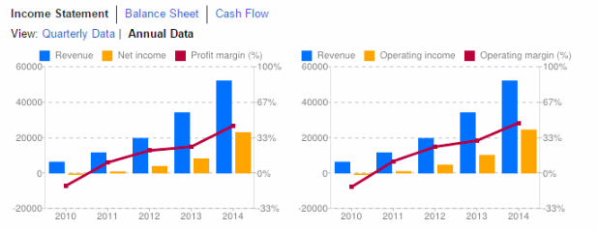
손익계산서– annual
2013년 매출(2012/03~2013/03): 345억 위안 (대략 6조 1000억)
2014년 매출(2013/03 ~2014/03): 525억 위안 (대략 9조 2000억)
매출과 순이익이 꾸준하게 증가하고 있음
profit margin: 매출총이익율(매출총이익/매출)
Operating margin: 영업이익률(영업이익 / 매출 )
EBIT: Earnings Before Interest, Taxes (법인세 이자 차감 전 영업이익)
EBITA: Earnings Before Interest, Taxes, Depreciation and Amortization (=법인세 이자 감가상각비 차감 전 영업이익) 기업이 영업을 통해 보여주는 현금창출 능력 수익성을 보여주는 지표

Slide 15
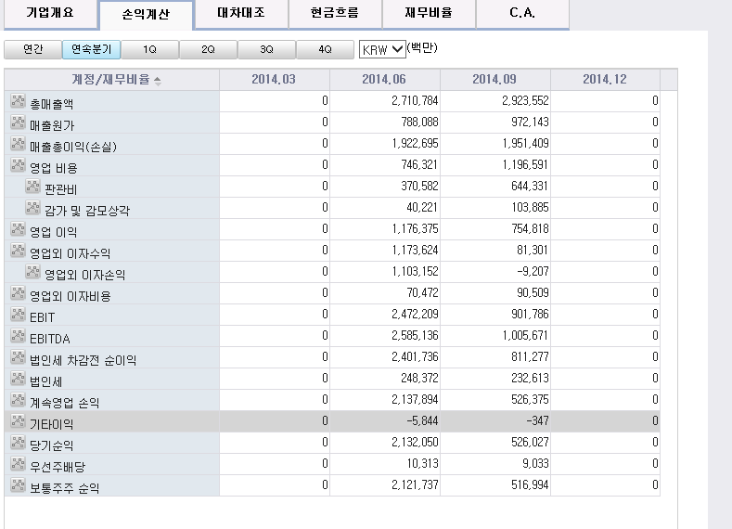
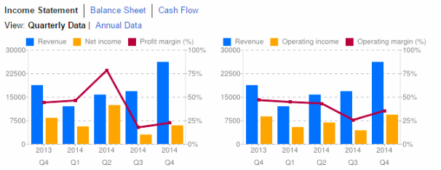
손익계산서– quarterly
2014년 2분기 매출: 2조 7천억
2014년 3분기 매출: 2조 9천억
2014년 4분기 매출: 4조 6천억 (전문가들의 예상: 4조 8천억) -> 주가 급락의 원인
3분기 : UCWeb과 OneToudch 등의 인수합병을 통해 지분증가(한화 약 1조1천억원)로 인한 수익이 늘었으나 단발성 이벤트이며 상장 후 임직원들에게 주식보상 비용으로 5300억원(총 수입의 17.3%)을 지출하여 순이익이 일시적으로 하락함
4분기 : 임직원 스탁옵션 지급의 일회성 경비 증가로 순이익 감소 및 모바일의 낮은 광고단가로 인하여 매출 예상보다 부진(모바일 비중: 2014- 42%, 2013-36%)

Slide 16
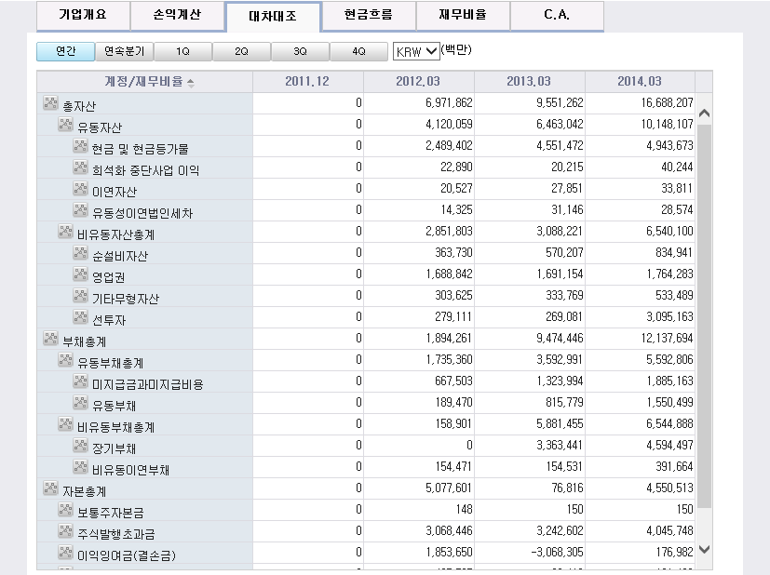
Balance sheet – annual
총 자신은 꾸준히 상승하고 있으나 최근 2년동안 부채 증가
유동 부채 비율이 높으나 유동자산(유동 부채의 두배)으로 충당 가능함
잦은 인수로 영업권 비율 높은편
유동자산: 현금이거나 단기간(보통 1년) 내에 현금화 할 수 있는 자산
유동부채 : 1년 내에 만기가 도래하는 회사의 부채와 지급의무

Slide 17
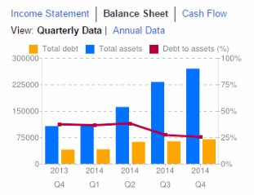
Balance sheet – quarterly
총자산 증가로 인해 3분기부터 Debt to Assets 비율이 25%로 낮아짐 (IPO에서 거둬들인 금액(26조)으로 부채 일부 상환한 다고 했는데 부채금액은 여전함)
장기부채가 9월에 총 부채의 48%
2013년부터 부채가 증가한 이유는?????
유동자산: 현금이거나 단기간(보통 1년) 내에 현금화 할 수 있는 자산
유동부채 : 1년 내에 만기가 도래하는 회사의 부채와 지급의무

Slide 18
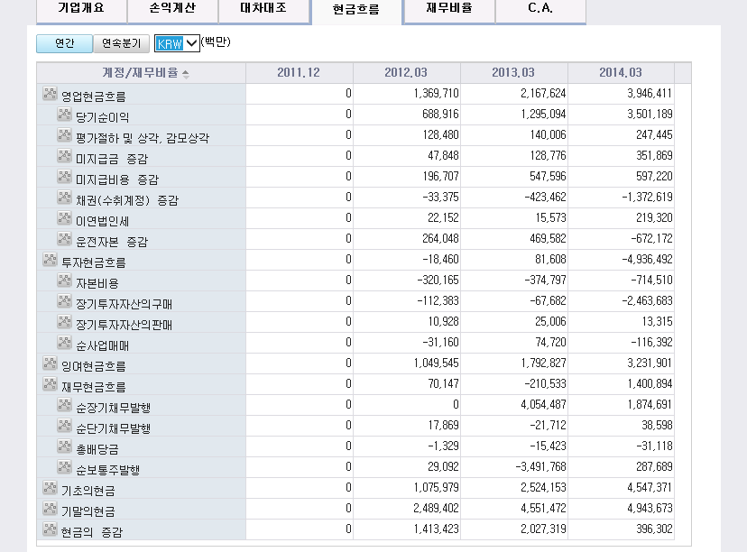
현금흐름표
영업현금흐름: 당기순이익과 감가상각비과 무형자산상각비
영업활동을 잘 해서 이익이 나오고 있으면 +값이 된다.
투자현금흐름: 투자로 발생한 현금흐름 , 금융 상품, 유가증권, 시설투자에 대한 부분에 대한 현금의 유입과 유출
투자현금은 회사의 여유자금과 향후 성장을 위한 시설투자에 돈이 들기 떄문에 보통 -가 나온다고 한다.
특허권유지를 위한 비용 지출이 포함되어 많이 나오는 편이다.
재무현금흐름: 은행과의 거래에 대한 비용. -라는 의미는 돈을 갚았다는 것이고 +는 은행에서 돈을 빌렸다는 것이다.
자본비용은 자산의 취득, 유지, 보수를 위해 현금 및 현금성 자산을 지출하는 것이다.
전반적으로 영업현금흐름은 +, 투자현금흐름은 -, 재무현금흐름은 최근에 +가 증가한 값을 보여주고 있다.
즉 꾸준한 영업활동을 통한 현금흐름을 바탕으로 투자활동을 하고 있으나 최근에 부채가 증가한 재정 상태를 재정상태를 보여주고 있다.

Slide 19
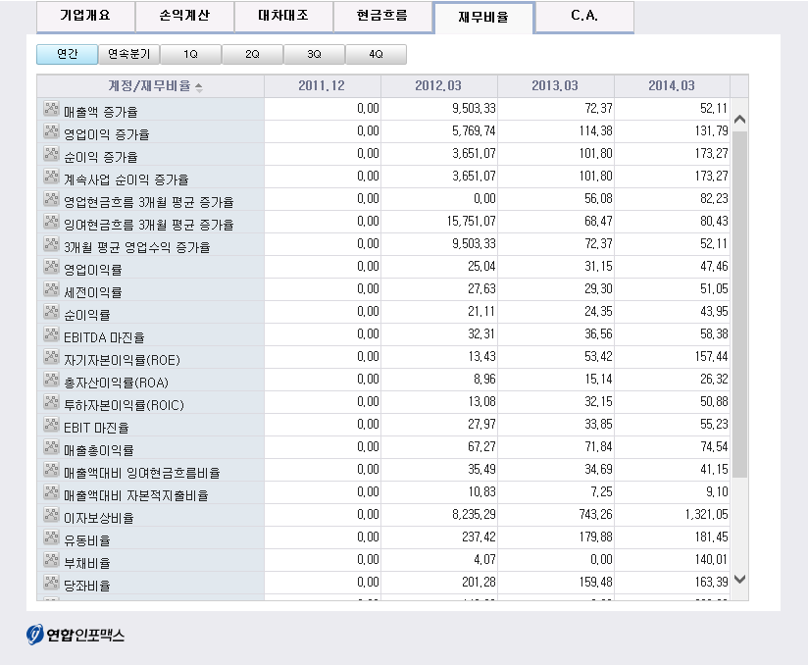
재무비율
ROE(자기자본이익률): 당기순이익/자기자본
자본: 회사의 총자산 - 총부채
자기자본 이익률이 높다는 것은 그 회사가 보유하고 있는 이익잉여금을 잘 사용하고 있다는 것을 의미한다. ﻿
자기자본 이익률이 157%로 급성장하고 있는 모습을 보인다
영업이익 증가율도 131%로 역시 급격하게 성장하고 있다.
작년에 부채비율이 급격히 140%로 증가하였으나 최근 1년동안 50% 까지 줄어들었음
당좌비율도 163으로 나쁘지 않은 수준이다.

Slide 20
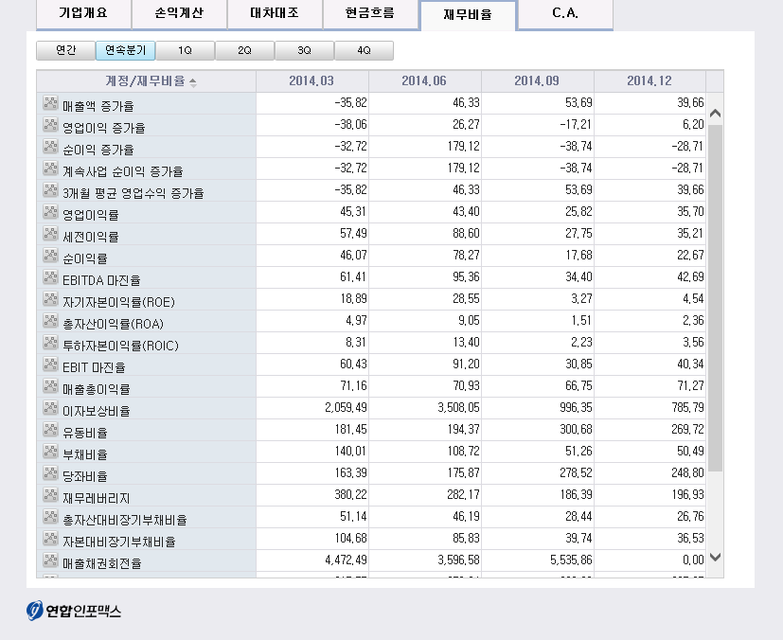
재무비율
ROE(자기자본이익률): 당기순이익/자기자본
자본: 회사의 총자산 - 총부채
자기자본 이익률이 높다는 것은 그 회사가 보유하고 있는 이익잉여금을 잘 사용하고 있다는 것을 의미한다. ﻿
9월에 자기자본이 커지면서 ROE가 10%로 이하로 떨어짐
부채비율이 50%까지 내려갔음
현재 PER: 49, PBR: 12
질문 – 총자산 및 자기자본이 증가한것은 기업 공개 때문일까? 임직원 스탁옵션은 재무제표에서 따로 표시되서 나오는지?

Slide 21
향후 사업 및 전망 – 해외시장확대
해외사장 확대의 경우 가장 큰 기조는 중국의 알리바바 이용자를 기반으로 해외에 진출하는 전략이다. 예를 들어 한국에 중국관광객이 Alipay 결제를 할 수 있도록 한다거나 해외 브랜드 사업자들이 알리바바에 입점해 중국고객을 상대로 판매할 수 있도록하는 방식이다. 그리고 최근에는 미국에 직접 온라인 쇼핑몰을 런칭하는 등 적극적인 해외 진출 모습을 보여 주고 있다.
알리바바의 글로벌 시장 진출, 특히 미국 소비 시장 진출에 대한 전망은 당장은 쉽지 않을 것 같다. 미국에는 이미 온라인 오프라인 유통시장이 크게 발달해 있고, 어느 사회보다 신용과 신뢰 기반이 두텁다. 신용카드 사용이 일상화 되어 있고, 페이팔과 같은 강력한 결제시스템이 자리잡고 있다. 알리바바가 중국에서 구축한 규모의 경제를 바탕으로 한 시장 지배력도 미국 시장에서는 행사하기 힘들다. 그래서 단기간내 알리바바의 미국 내 서비스의 확대 등은 가능성이 크지 않다는 지적들이 설득력 있어 보인다. Tmall과 유사한 ‘11 Main’을 6월에 미국 시장에서 오픈하고, 광고도 하고 있지만 아직 큰 관심을 끌지 못하고 있다.
중국 최대 전자상거래업체인 알리바바 그룹이 약 1조원을 들여 인천에 100만m²(약 30만평) 규모의 ‘알리바바 타운’ 조성을 추진 중인 것으로 확인됐다. 알리바바는 인천시와 50%씩 투자해 1조원 규모의 알리바바 타운을 조성하는 방안을 협의 중으로 알리바바 타운에는 대형 쇼핑몰을 비롯해 호텔, 물류센터, 문화시설 등이 들어설 예정이다.

Slide 22
향후 사업 및 전망 – 금융시장 및 콘텐츠 시장 역량 강화
알리바바는 알리금융 계획을 통해 소기업 금융과 소비자 금융 전략을 추진하고 있는데 소기업 금융은 소액대출을 핵심으로 소기업에게 대출을 해주는 서비스로 2014년 3월 기준으로 365,000개의 소기업에게 대출을 진행했다. 이때 알리바바에서 판매내역 및 거래 규모, 신용도를 평가해 대출을 해주게 된다. 소비자 금융 전략으로는 금융상품인 2013년 8월과 2014년 4월에 위어바오 및 리어바오를 각각 출시하고 2014년 8월에는 MMF를 제외한 다양한 정기 자산관리 상품에 투자할 수 있는 오픈 투자 플랫폼인 자오차이바오를 런칭했다.
금융시장 뿐만 아니라 콘텐츠 확보를 위해 인수 및 투자에 열을 올리고 있는데 2014년 3월 드라마, 모바일 뉴스, 모바일 게임 콘텐츠를 제공하는 차이나 비전의 60% 지분을 확보하고 4월에는 중국의 YouTube로 불리는 Youku Tudou의 16.5% 지분을 인수했다. 뿐만아니라 한국에 Alibaba Game Korea를 설립해 파티게임즈, 네시삼십삼분 등이 게임업체들과 계약을 통해 콘텐츠를 확보해 Taobao와 모바일 메신저 Liwang을 통해 게임 플랫폼으로의 진화 테스트를 진행 중에 있다.
알리바바의 인수 및 투자 행보를 살펴보면 다양한 영역에 결제 서비스를 제공하기 위해 여행, 온라인 음악 서비스 등의 기업이나 모바일에서 서비스 플랫폼 역량을 강화할 수 있는 메신저 서비스인 TangoMe 에 투자한 것이 눈에 띄는데 WeChat의 모바일 메신저 플랫폼화를 통한 영향력 확대에 견제를 위한 것으로 판단된다.

Slide 23
향후 사업 및 전망 – 주요 인수 및 투자 내용

Slide 24
향후 사업 및 전망 – 물류 배송 역량 강화
전자상거래에서 물류와 배송의 중요성이 강조됨에 따라 알리바바는 2013년 1월 10년간 물류 네트워크 개선을 위해 1,000억 위안을 투자할 계획을 발표했다. 2013년 6월에는 마윈 회장이 CEO직에서 은퇴하면서 물류 네트워크 구축을 위해 합작 회사인 Cainiao Network를 설립했다. 2014년 7월 Cainiao Network는 일일 신선식품 배송을 실현하기 위해 콜드체인 배송을 베이징과 광저우로 확장했다. 뿐만 아니라 2013년 10월과 12월에는 China Smart Logistics의 지분을 48% 인수하고 Haier와 물류 합작회사를 공동으로 설립해 대형가전과 같은 상품을 배송 및 설치 하는 물류 배송 네트워크를 구축하고 표준화할 계획을 세웠다. 향후에도 알리바바는 제휴와 인수, 직접 투자로 물류 배송 인프라 확보를 통해 전자상거래 시장에서의 우위를 유지 강화할 것으로 보인다.

Slide 25
향후 사업 및 전망 – O2O Commerce 기회 발굴
Kuaide Dache의 택시 호출 서비스에 모바일 결제를 제공함으로써 오프라인 결제까지 서비스를 영역을 확대해 나가고 있으며, 최근 조사에 따르면 경쟁사업자인 WeChat의 Didi Dache와 의 경쟁에서 53.6%의 점유율로 힘겨운 승리를 거둔바 있다. 2014년 3월 중국 36개 박화점 체인을 보유한 Intime Retail과 제휴해 Tmall의 Intime 온라인 몰에서 상품 구입 후 인근 오프라인에서 Pick up을 해 가는 O2O Commerce 등의 시나리오가 제기되는 등 O2O 영역에서의 다양한 기회 발굴이 기대된다.

Slide 26
Reference
블로그
http://verticalplatform.kr/archives/3687
http://blog.daum.net/_blog/BlogTypeView.do?blogid=061Jm&articleno=15346723
재무제표
Finance.yahoo.com
Finance.google.com
키움 사이트 재무제표

